Slide 1
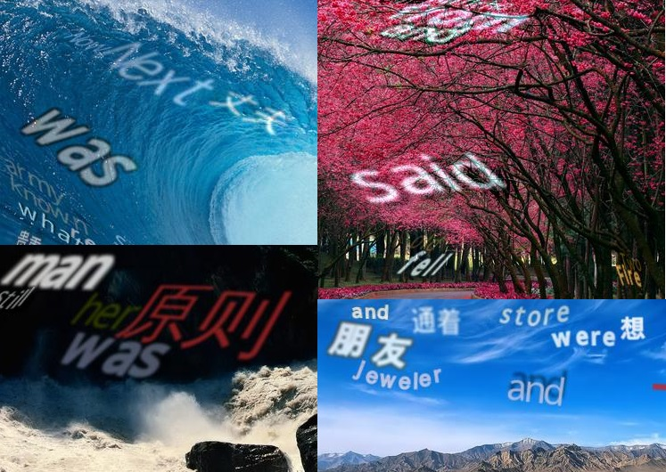
SynthText 自然场景文字融合

Slide 2
一、主要内容
背景
融合方法
融合结果及方法对比

Slide 3
二、背景
参考论文《Synthetic Data for Text Localisation in Natural Images》
此论文提出了一种新的方法将文本自然的排列进自然场景图片中。此项融合方法的好处在于，它可以准确知道文字的信息以及位置，不需要人工取标记。这样自动生成的数据可用于训练自然场景文字的检测与识别。

Slide 4
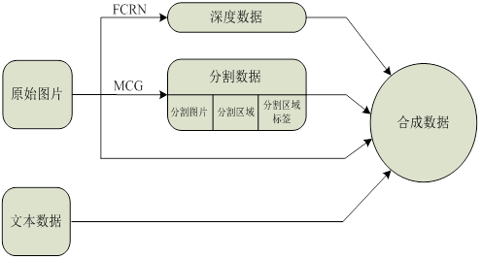
三、融合方法

Slide 5
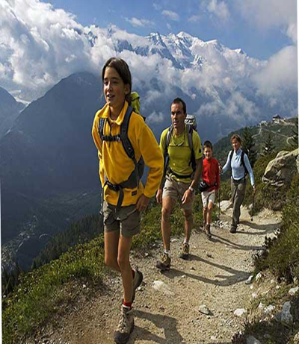
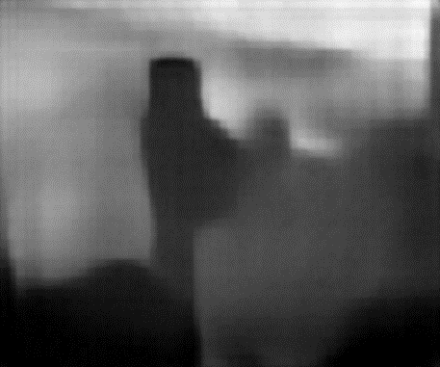
深度图 ：

Slide 6

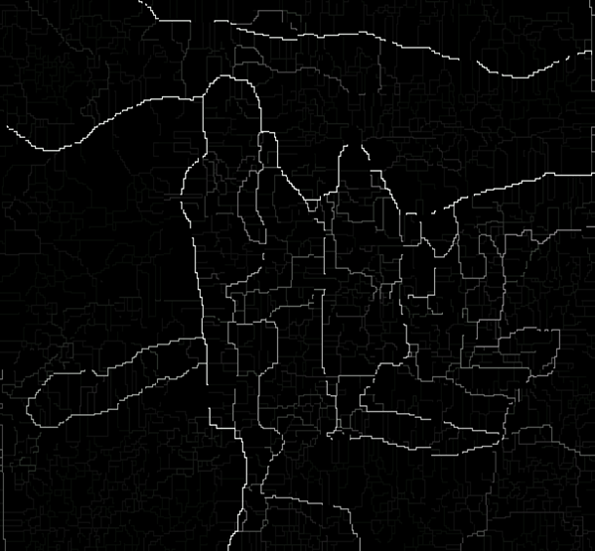
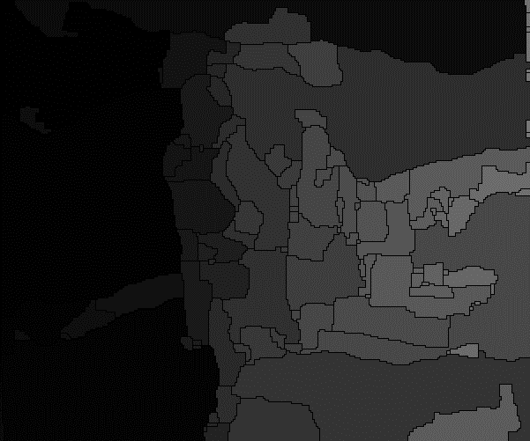

分割图：

Slide 7

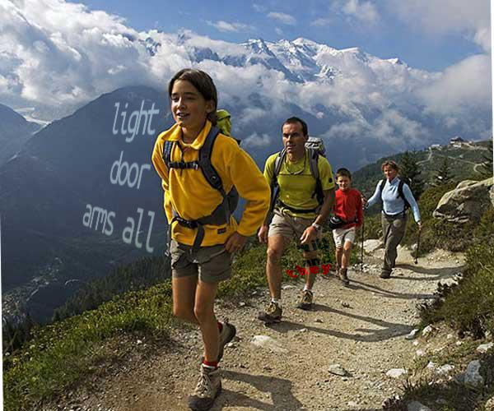
四、融合结果及方法对比 融合结果：

Slide 8
方法对比：
方法一 ：SynthText_1
深度数据参考FCRN-DepthPrediction方法；
方法一 ：SynthText_2
深度数据和分割数据都参考作者方法
分割数据参考Multiscale Combinatorial Grouping方法。

Slide 9
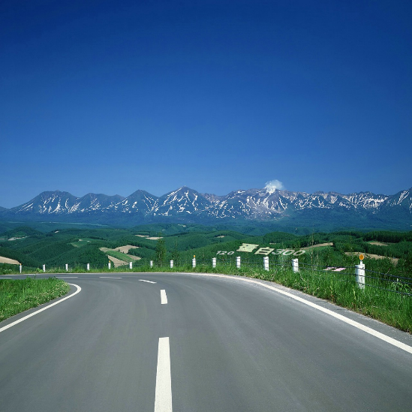
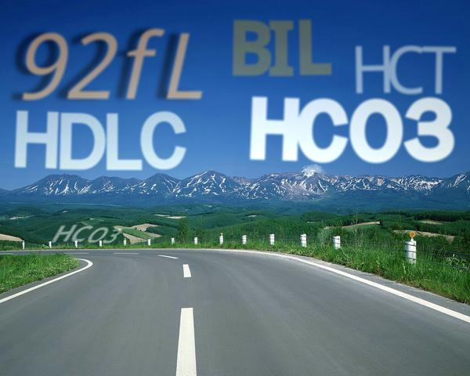
SynthText_1 SynthText_2

Slide 10
结果对比
实验内容：参数对比为两种方法同时融合相同的20张自然场景图片。
方法 | SynthText_1 | SynthText_2
成功率 | 70%~85% | 95%~100%
耗时 | 442s | 717s
结论
融合效果方面，SynthText_2对图片中融合的文本较多，并且成功率也较高。
耗时方面，由于SynthText_2的深度数据提取计算较为复杂，相应总体耗时较SynthText_1的耗时多近一倍时间。

Slide 11
参数修改
外部传参：
1、修改参数 image_synth_times 一幅图重复融合次数
2、修改参数 text_synth_times 一个txt中的词最少融合多少个识别样本
内部参数：
3、修改文字参数text_utils.py
definition 50-100 文字清晰度
strong 0.5-0.001 线宽
oblique 0.2-0.01 倾斜
border 0.25-1 边缘凸显
size 50-100 大小
4、修改效果参数clorize3_poisson.py
p_drop_shadow 0.15-0 阴影效果

Slide 12
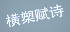
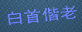
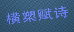
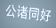
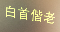
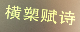

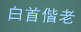
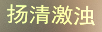
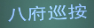
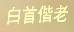
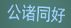
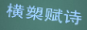
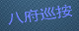
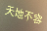
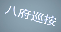
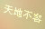
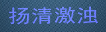
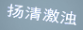
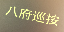
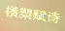
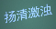
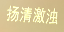
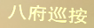
文字二维生成方法
生成结果示例：

Slide 13
字体
生成文字样本
放射变换
文字
长度
颜色
背景
复杂程度

Slide 14
可选择多种背景，脚本会根据设置的训练和测试样本数随机采用背景图
文字颜色根据背景颜色主要颜色取反色
文字的字体，大小，旋转都是可调整参数
生成过程中，可中断
可在shell脚本中修改参数直接生成样本

